Slide 1
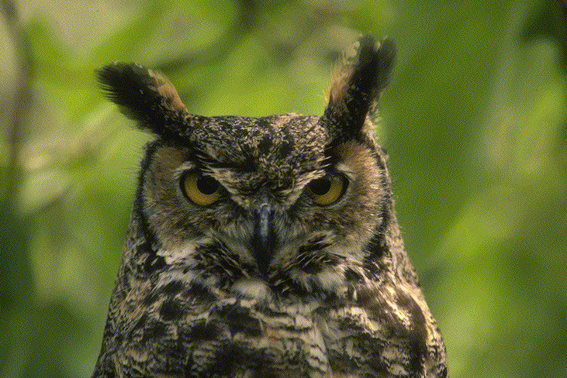
Что? Где? Когда?

Slide 2
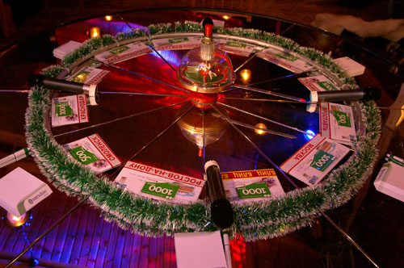
1 раунд

Slide 3

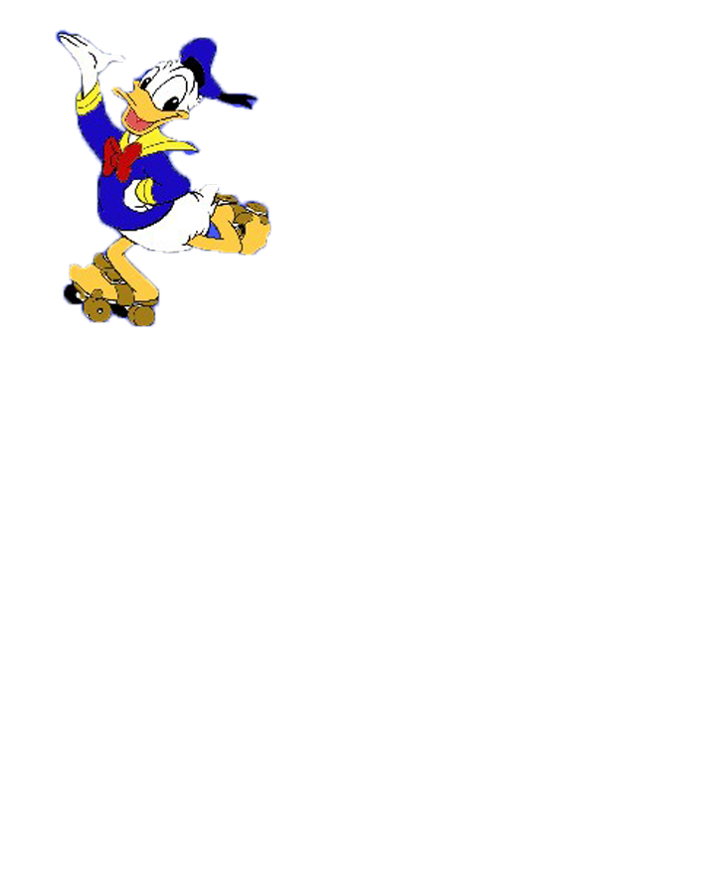
ВОПРОС:
Какое насекомое различает вкус ножками?

Slide 4

ПРАВИЛЬНЫЙ ОТВЕТ:
Медоносные пчелы чувствуют пищу ножками. Пчеле стоит сесть на цветок и она уже знает его вкус.

Slide 5
2 раунд

Slide 6

ВОПРОС:
Какую птицу называют лесной кошкой?

Slide 7
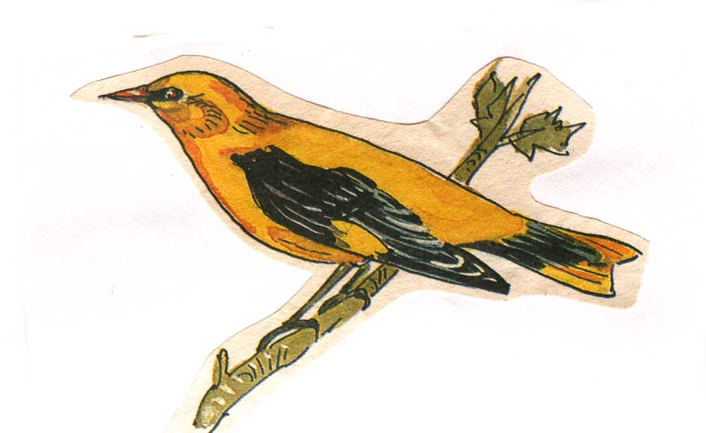
ПРАВИЛЬНЫЙ ОТВЕТ:
Иволга – лесная кошка.
Иволга действительно умеет кричать кошкой в момент опасности. А перед грозой иволга обычно сидит на макушке высокого дерева среди густой зелени и издает звуки, напоминающие игру на флейте.

Slide 8
3 раунд

Slide 9
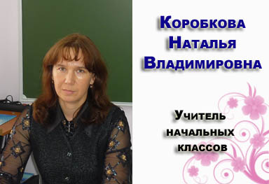
ВОПРОС:
Какой снег быстрее тает?

Slide 10
ПРАВИЛЬНЫЙ ОТВЕТ:
Быстрее тает грязный снег, потому что он темный, а темные цвета на солнце сильнее нагреваются.

Slide 11


Slide 12
4 раунд

Slide 13

ВОПРОСЫ:
Почему пчелы танцуют?

Slide 14
ПРАВИЛЬНЫЙ ОТВЕТ:
Когда медоносная пчела находит пищу, она возвращается в улей и сообщает об этом своей семье, исполняя особый танец: движется по кругу, выписывает «восьмерку», виляет брюшком. По движениям пчелы узнают, куда и как далеко лететь.

Slide 15
5 раунд

Slide 16
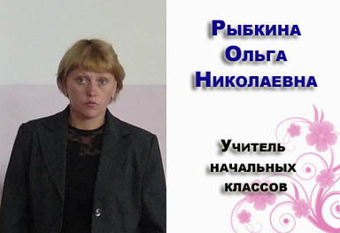
ВОПРОС:
Сколько океанов на Земле?
Какой океан самый большой?

Slide 17
ПРАВИЛЬНЫЙ ОТВЕТ:
На Земле 4 океана: Тихий, Атлантический, Индийский, Северный Ледовитый.
Самый большой на Земле – Тихий океан. Если три других океана сложить вместе, он все равно будет больше. Посмотрите на глобус, и Вы увидите, что Тихий океан покрывает почти половину поверхности нашей планеты. И еще он – самый глубокий из всех океанов.

Slide 18
6 раунд

Slide 19

ВОПРОС:
Какая птица плавает подобно рыбе?

Slide 20
ПРАВИЛЬНЫЙ ОТВЕТ:
Пингвин
Пингвины не могут летать, но зато они замечательно плавают. При движении животные загребают крыльями, как ластами, а свои перепончатые лапки и короткий хвост используют в качестве руля.

Slide 21


МОЛОДЦЫ!!!!!

Slide 22
